Slide 1
Legalización de una empresa en Colombia

Slide 2


A que tipo de persona pertenece
Persona Natural
Persona Jurídica
Dicha persona asume a titulo personal todos los derechos y obligaciones de la actividad comercial que ejerce.
Es una persona ficticia, capaz de ejercer derechos y contraer obligaciones, y de ser representada judicial y extrajudicialmente.

Slide 3
PROCESO PARA UNA PERSONA NATURAL.
1. Tener claro cual será la idea de negocio, enfoque y a quienes va a beneficiar
2. Documentos necesarios y consultas
DOCUMENTOS NECESARIOS
1. Original del documento de identidad
2. Formulario del Registro Único Tributario RUT
3. Formulario registro único empresarial
4. Caratula única empresarial y anexo de matrícula mercantil.
Permite a todos los empresarios ejercer cualquier actividad comercial y acreditar públicamente su calidad de comerciante.
5. formulario registro con otras identidades
Secretaria de hacienda

Slide 4
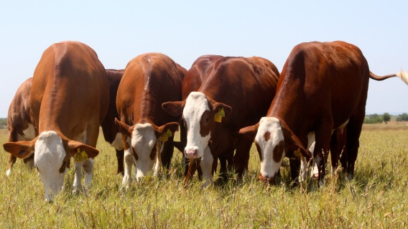




CONSULTAS
Nombre del establecimiento:
Confirme que el nombre de su empresa no ha sido utilizado.
consulte la actividad económica a la que se dedicara su empresa
Uso del suelo:
Verificar en la Secretaria Distrital de Planeación si la actividad que va a iniciar puede desarrollarse en el lugar previsto para su funcionamiento.
Consulta de marca

Slide 5
PROCESO PARA UNA PERSONA JURIDICA.
Documentos necesarios, presentados ante la CCB:
1. Original del documento de identidad.
2. Formulario del Registro Único Tributario (RUT)
3. Formulario RUE (Registro Único Empresarial).
4. Carátula única empresarial y anexo de matrícula mercantil.
5. Formulario registro con otras entidades
Consultas virtuales
Nombre del establecimiento:
Verifique que el nombre de su empresa no ha sido registrado.
Consulta de marca

